Slide 1

Schrik niet vandaag!
jGrej of the day van Saskia Wind

Slide 2
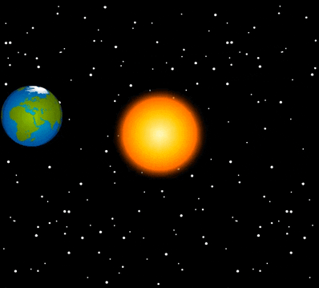
1 dag = 24 uur
1 week = 7 dagen
1 maand = 30/31 dagen
1 jaar = 365 dagen

Slide 3
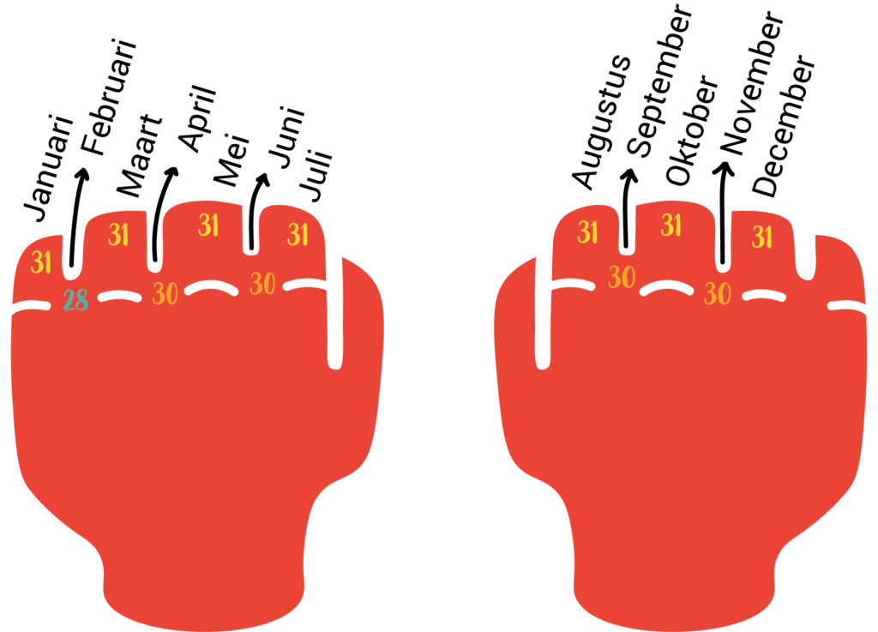

Slide 4
Behalve februari

Slide 5
Februari heeft 28 dagen

Slide 6
Maar welke datum is het vandaag?

Slide 7
29
februari

Slide 8
Hoe kan dat!?

Slide 9
De aarde draait om de zon, maar dat duurt niet precies 365 dagen.

Slide 10
Maar 365 dagen
en bijna 6 uur!

Slide 11
6 uur x 4 jaar = 1 dag

Slide 12
Daarom hebben we
1x in de 4 jaar
een dagje extra!
+ 1
filmpje

Slide 13

Dit noemen we:

Slide 14
Je zou maar jarig zijn op deze dag…
Dan ben je nu:
1 of 2 jaar

